Slide 1
Hipóteses
Ana Guimarães

Slide 2
CONTEXTO
No cenário competitivo e em constante evolução da indústria musical, a tomada de decisões baseadas em dados é fundamental para o sucesso.
Uma gravadora enfrenta o desafio emocionante de lançar um novo artista globalmente e utiliza um extenso conjunto de dados do Spotify, contendo informações sobre as músicas mais ouvidas em 2023, como uma ferramenta poderosa em seu arsenal.
Para validar ou refutar essas hipóteses, foi realizada uma análise de dados detalhada. O objetivo foi fornecer recomendações estratégicas baseadas nas descobertas, permitindo que a gravadora e o novo artista tomem decisões informadas para aumentar suas chances de sucesso.

Slide 3
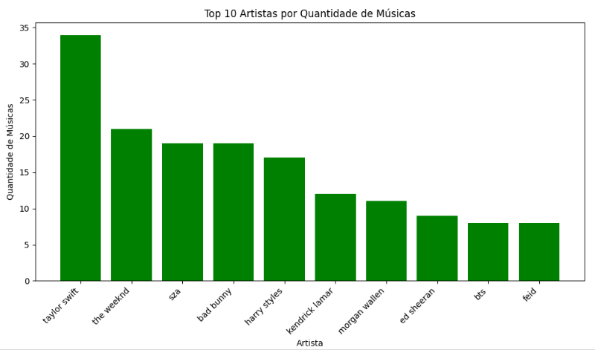
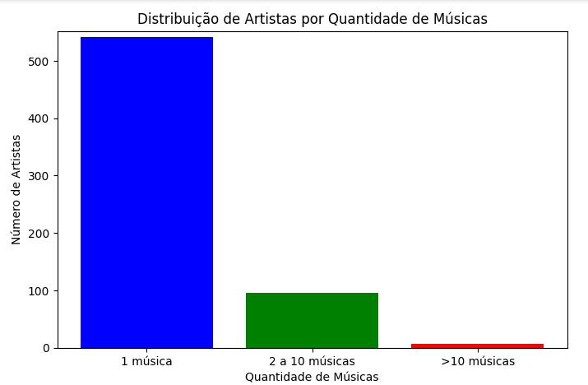
Conjunto de dados do Spotify com informações sobre as músicas
mais ouvidas em 2023
Total de 948 Músicas

Slide 4
Hipóteses
01
02
03
04
05
Músicas com BPM (Batidas Por Minuto) mais altos fazem mais sucesso em termos de número de streams no Spotify.
As músicas mais populares no ranking do Spotify também possuem um comportamento semelhante em outras plataformas, como a Deezer.
A presença de uma música em um maior número de playlists está correlacionada com um maior número de streams.
Artistas com um maior número de músicas no Spotify têm mais streams.
As características da música influenciam o sucesso em termos de número de streams no Spotify.

Slide 5
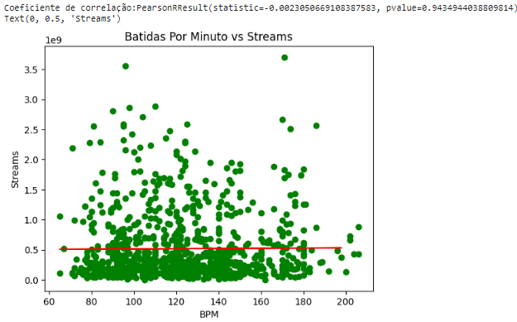

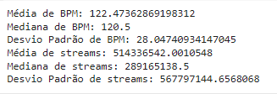
Hipótese 1
Músicas com BPM (Batidas Por Minuto) mais altos fazem mais sucesso em termos de número de streams no Spotify.
Gráfico de Dispersão e Cálculo do índice de correlação
Medidas de tendência central
Coeficiente de determinação 𝑅2
do modelo de regressão linear
HIPÓTESE REFUTADA
Por não ter uma distribuição normal o teste não paramétrico U de Mann-Whitney serviu para avaliar se havia diferença entre os grupos. Não há significância estatística para afirmarmos que há diferença entre quantidade de Streams e valores Altos vs Baixos do BPM (p-value > 0,05). BPM Alto não influencia no sucesso de Streams.

Slide 6
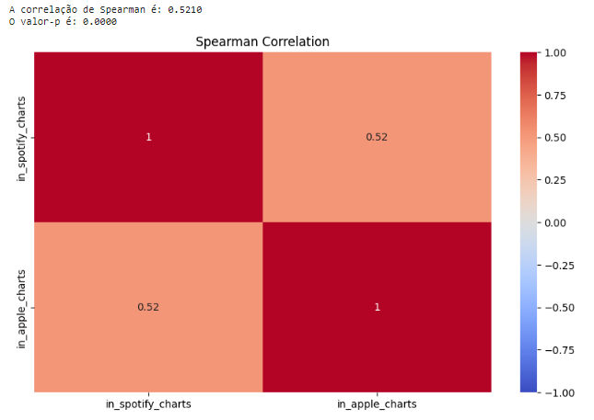
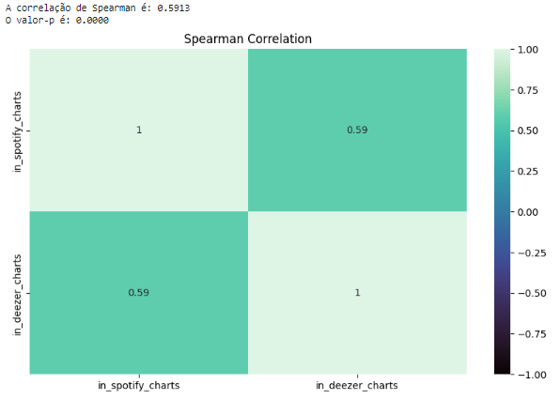
Hipótese 2
As músicas mais populares no ranking do Spotify também possuem um comportamento semelhante em outras plataformas, como a Deezer.
Charts são variáveis ordinais e possui uma distribuição não normal. O teste de Spearman é uma escolha apropriada para avaliar a correlação entre essas variáveis. Dessa forma, optamos pelo teste de correlação de Spearman em detrimento do R de Pearson, já que o primeiro é um teste não paramétrico que se baseia no "rank" das variáveis, e não nos valores exatos. Enquanto o R de Pearson, mede a força de uma relação linear entre duas variáveis contínuas
HIPÓTESE CONFIRMADA
Tem significância estatística e correlação moderada, diante desse teste. Não há efeito de causalidade do Spotify para com as demais plataformas, mas há uma tendência para um comportamento correlato.

Slide 7
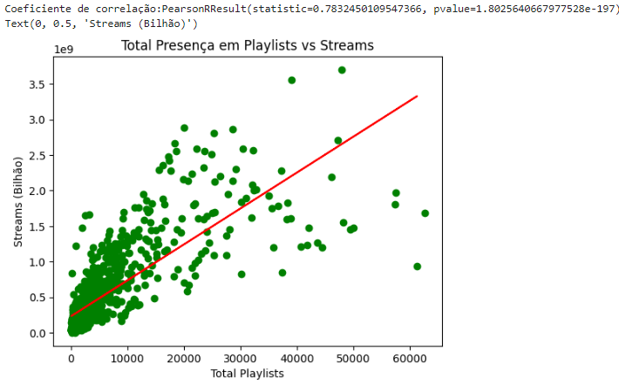
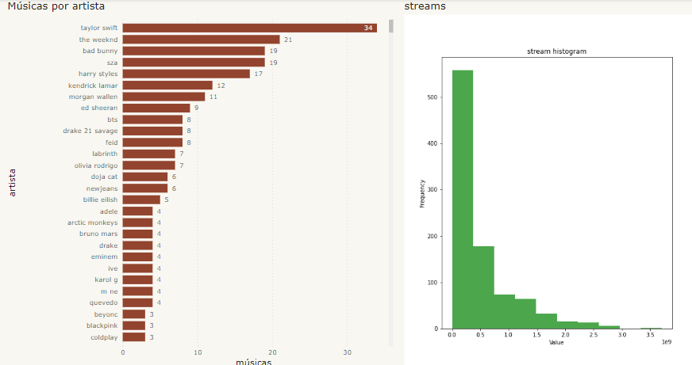
Hipótese 3
A presença de uma música em um maior número de playlists está correlacionada com um maior número de streams.
Regressão Linear
HIPÓTESE CONFIRMADA
Há correlação mas não há causalidade. Precisaria de mais variáveis para entender o funcionamento, além do número de playlists, outras variáveis que possam influenciar o número de streams, como popularidade do artista, gênero musical, tempo desde o lançamento da música, entre outros.

Slide 8
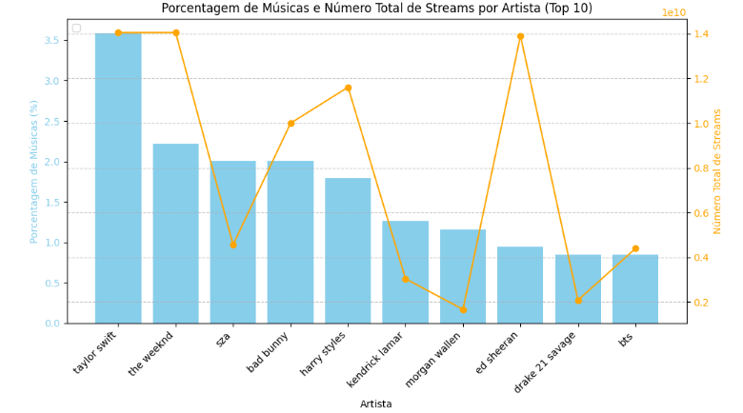
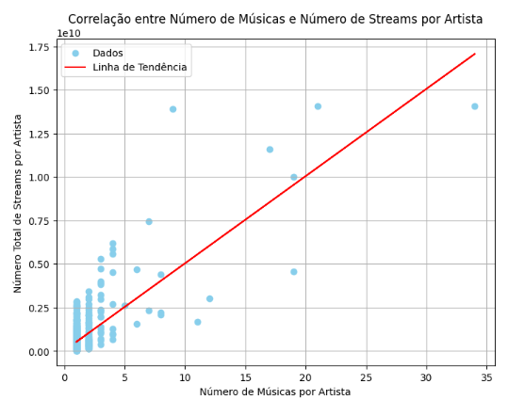
Hipótese 4
Artistas com um maior número de músicas no Spotify têm mais streams.
Porcentagem de Músicas e Número Total de Streams por Artista
HIPÓTESE CONFIRMADA
Há correlação mas não há causalidade. Se observarmos que os artistas com uma maior n° de músicas também têm um maior número total de streams, isso sugere uma relação positiva entre o número de músicas de um artista e o número de streams.

Slide 9
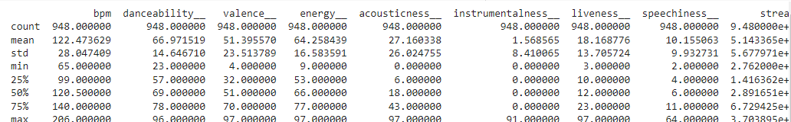
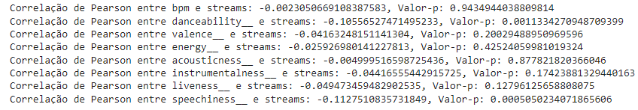
Hipótese 5
As características da música influenciam o sucesso em termos de número de streams no Spotify.
Medidas CONTINUAR
HIPÓTESE REFUTADA
Através da matriz de correlação, percebe-se que as características da música não apresentavam uma correlação estatisticamente significativa. As características das músicas não influenciam diretamente no sucesso em termos de streams.

Slide 10
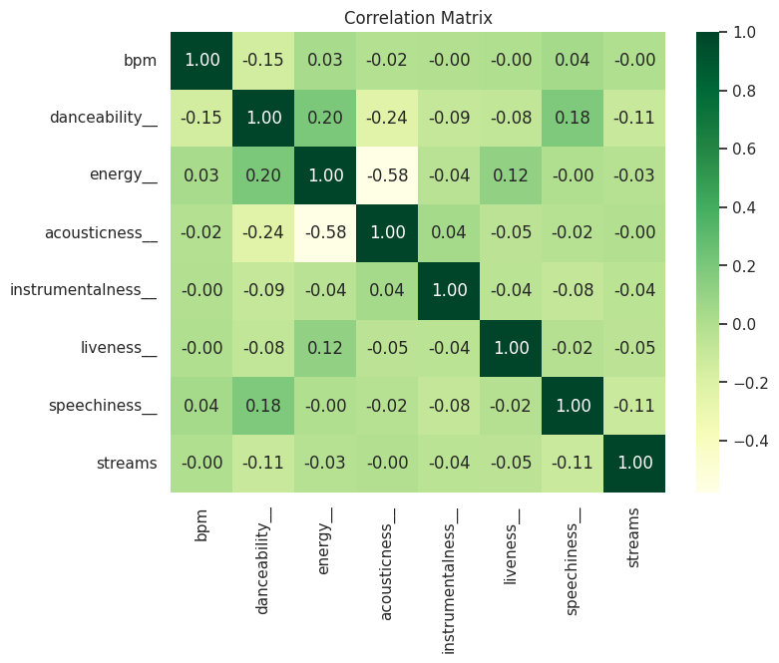
Matriz de Correlação
Mapa de calor com os resultados obtidos nos testes de correlação das características.

Slide 11
Conclusões
A maioria das características têm correlação negativa fraca com o número de streams, indicando uma relação inversa moderada.
Danceability vs Valence:
Existe uma correlação positiva moderada entre dançabilidade e valência. Isso sugere que, ao tentar criar uma música dançante, é provável que ela tenha um clima mais positivo ou alegre (valência).
Acousticness vs Energy:
Foi encontrado uma correlação negativa moderada entre acusticidade e energia. Isto implica que músicas com menor acústica (menos acústica, mais eletrônica) tendem a ter níveis de energia mais elevados. Portanto, para criar uma música mais enérgica, reduzir os elementos acústicos e incorporar mais elementos eletrônicos ou produzidos pode ser eficaz.

